Slide 1
Chapter 6.
Angle Modulation
Introduction to communication systems, Kwonhue Choi - <number> -

Slide 2
6. 1
FM and PM
Introduction to communication systems, Kwonhue Choi - 1 -

Slide 3
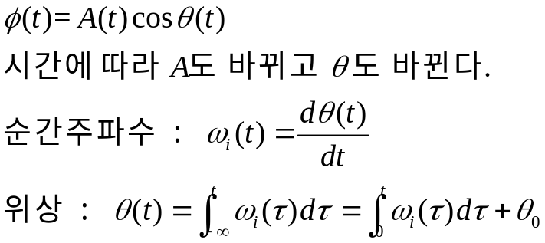
Note
순간 주파수 =>시간에 따른 위상의 변화량 (순간 기울기)
Introduction to communication systems, Kwonhue Choi - <number> -

Slide 4



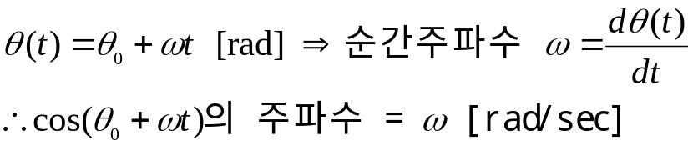
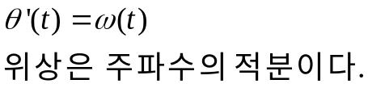
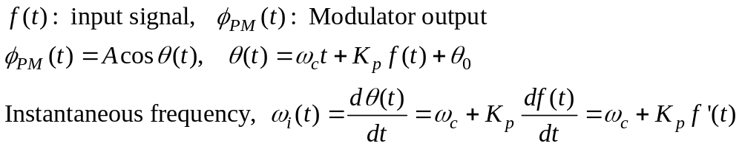
Note
  : input signal (information signal = Base band signal)
  Relation between phase and frequency.
    For initial phase error , and fixed angular frequency
    Then, phase at is
    What happens if the angular frequency is not fixed?
  PM : Phase modulation
정보신호에 따라 위상이 바뀐다.
PM의 순간주파수는 정보신호의 미분에 비례한다.
Introduction to communication systems, Kwonhue Choi - <number> -

Slide 5
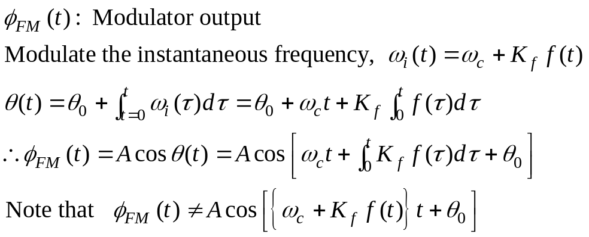
Note
  FM : Frequency modulation (정보신호가 주파수에 관여함)
  See the Figure 6.2
주파수가 상수가 아니므로,
순간주파수로부터 위상을 구해야 한다.
Introduction to communication systems, Kwonhue Choi - <number> -

Slide 6
  Exercise
1.
2.
3.
Introduction to communication systems, Kwonhue Choi - <number> -

Slide 7
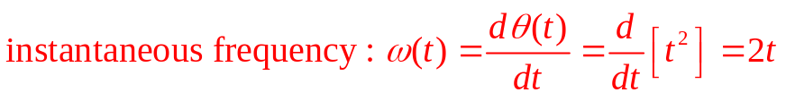
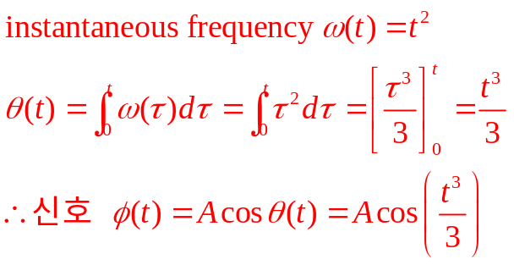
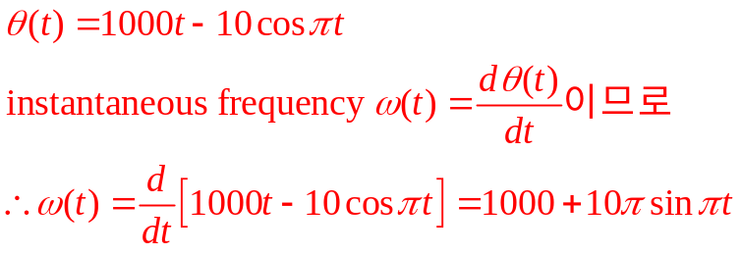
  Exercise
1.
2.
3.
Introduction to communication systems, Kwonhue Choi - <number> -

Slide 8




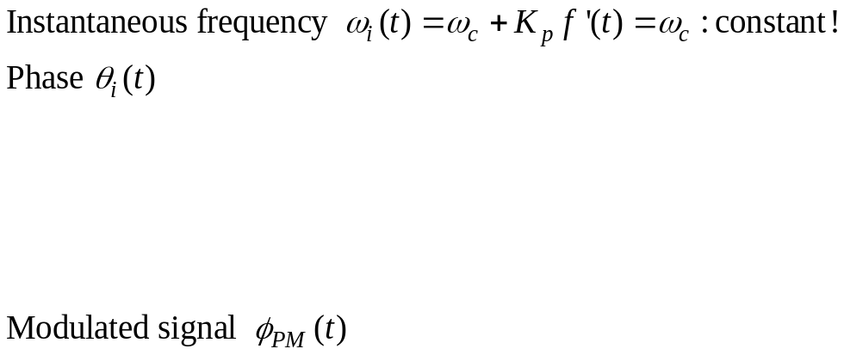

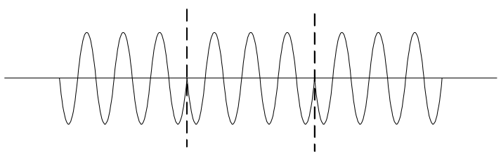
  Fig. 6.2 Examples of PM and FM waveforms.
  1.
    PM :
위상 변화가 있으나 눈이 보이지 않는다.
Introduction to communication systems, Kwonhue Choi - <number> -

Slide 9


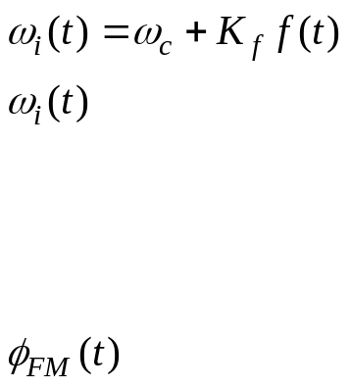



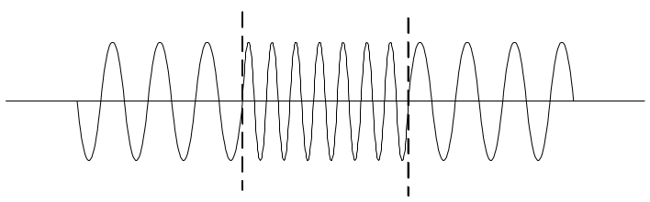
  Fig. 6.2 Examples of PM and FM waveforms.
  1.
    FM :
Introduction to communication systems, Kwonhue Choi - <number> -

Slide 10
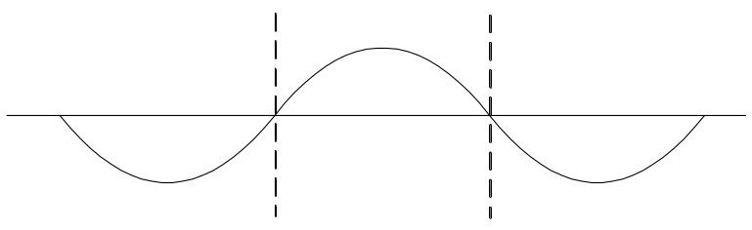
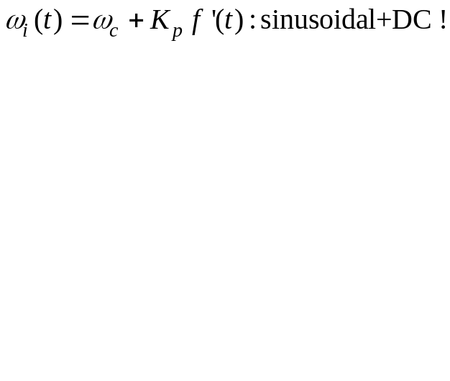
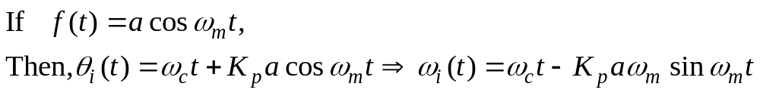

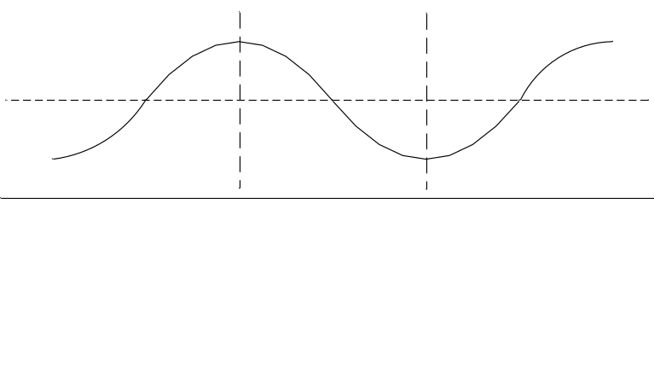


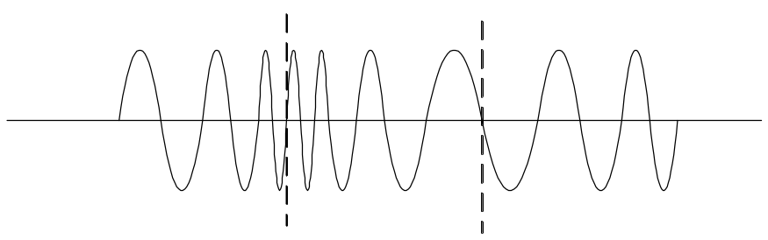
  Fig. 6.2 Examples of PM and FM waveforms.
  2.
    PM :
미분
Introduction to communication systems, Kwonhue Choi - <number> -

Slide 11
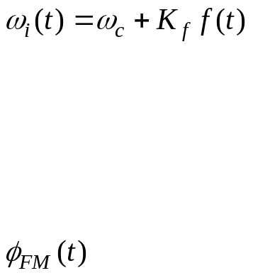
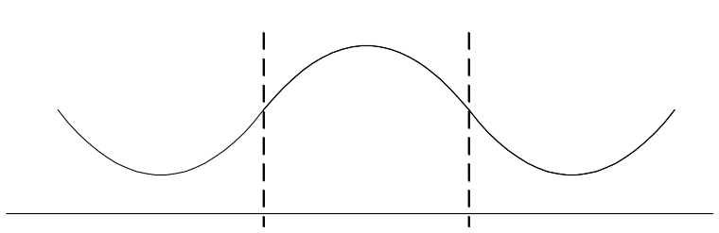

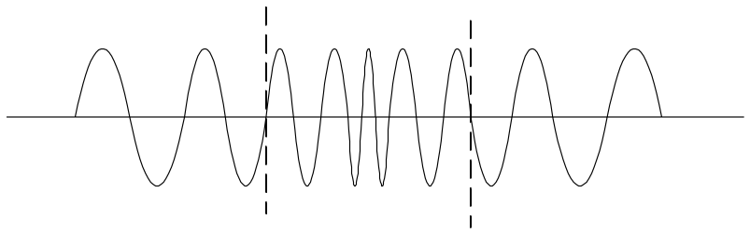
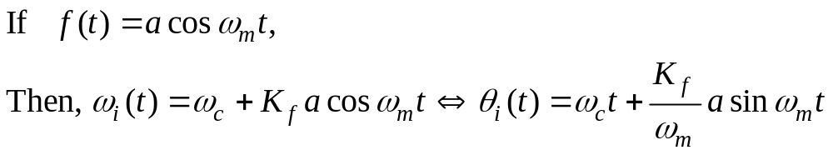
  Fig. 6.2 Examples of PM and FM waveforms.
  2.
    FM :
Introduction to communication systems, Kwonhue Choi - <number> -

Slide 12
6. 2
Narrow Band FM
- 같은 정보량을 보내지만 대역폭을 줄이는 것이 중요
- 주파수 효율은 좋고, 전력 효율은 낮다.
Introduction to communication systems, Kwonhue Choi - <number> -

Slide 13

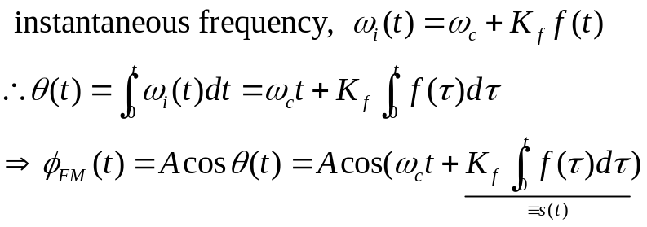
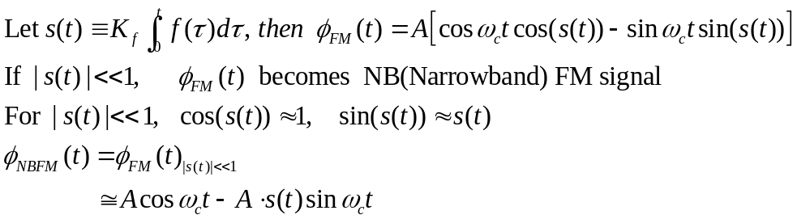
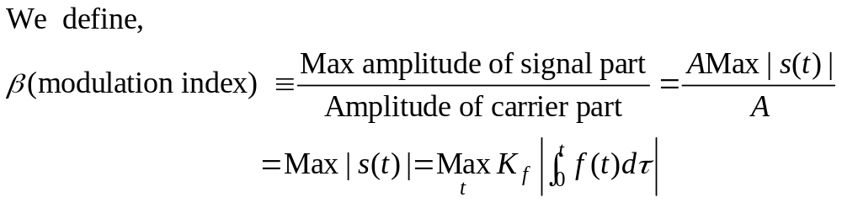
Note
  Recall how to generate FM signal for an information signal
  NBFM
매우 작아서 0에 가까움
Introduction to communication systems, Kwonhue Choi - <number> -

Slide 14
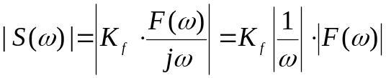
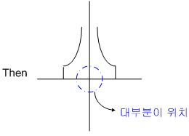

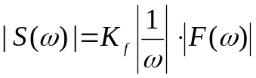




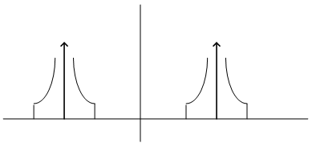






Note
Let
Null to Null Bandwidth (=B) 는 바뀌지 않지만,
낮은 주파수부분에 몰려있으므로,
대역폭 효율이 좋음
Introduction to communication systems, Kwonhue Choi - <number> -

Slide 15

  Exercise
    1. 정보신호가 이고 캐리어 주파수가 [rad/sec]이며, 변조차수가 인 FM 변조신호 를 수식으로 쓰시오.
    2. 위의 가 NBFM(Narrow Band FM)이 되기위한 조건을 쓰시오.
    3. 문제 1 에서 작성한 수식을 삼각함수 공식을 이용하여 전개하시오.
Introduction to communication systems, Kwonhue Choi - <number> -

Slide 16
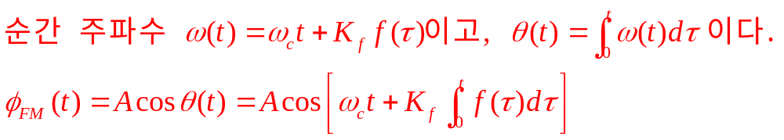
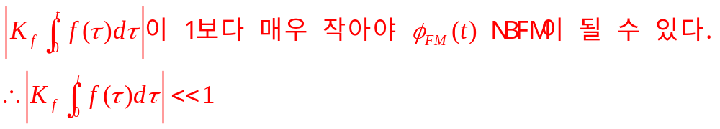
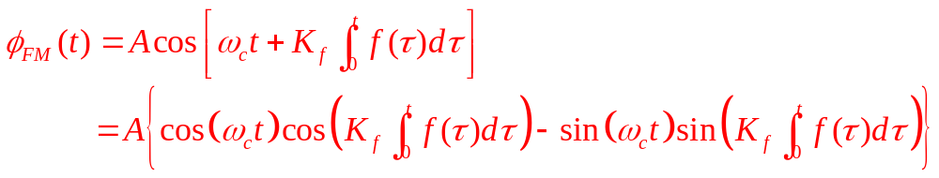
  Exercise
    1. 정보신호가 이고 캐리어 주파수가 [rad/sec]이며, 변조차수가 인 FM 변조신호 를 수식으로 쓰시오.
    2. 위의 가 NBFM(Narrow Band FM)이 되기위한 조건을 쓰시오.
    3. 문제 1 에서 작성한 수식을 삼각함수 공식을 이용하여 전개하시오.
Introduction to communication systems, Kwonhue Choi - <number> -

Slide 17
  Exercise
    4. NBFM이 되는 조건이 만족될 때, 문제 3 에서 전개한 수식은 어떻게 근사화될 수 있는지 쓰시오.
    5. 문제4의 결과를 기반하여 NBFM 신호가 거의 깨끗한 사인파형으로 보이는 이유를 쓰시오.
Introduction to communication systems, Kwonhue Choi - <number> -

Slide 18
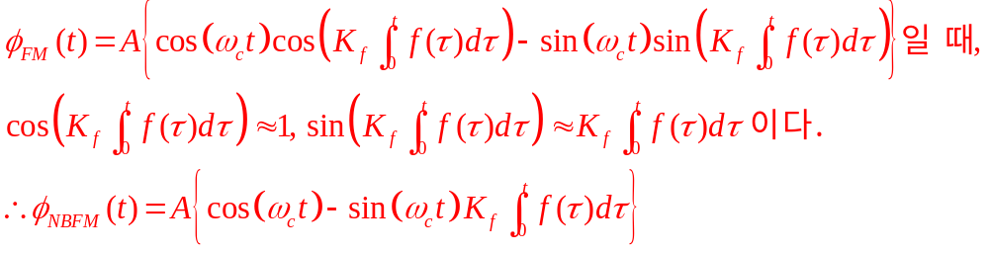
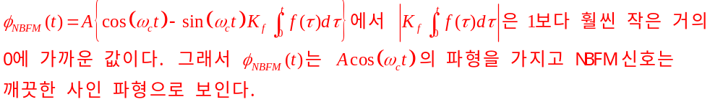
  Exercise
    4. NBFM이 되는 조건이 만족될 때, 문제 3 에서 전개한 수식은 어떻게 근사화될 수 있는지 쓰시오.
    5. 문제4의 결과를 기반하여 NBFM 신호가 거의 깨끗한 사인파형으로 보이는 이유를 쓰시오.
Introduction to communication systems, Kwonhue Choi - <number> -

Slide 19
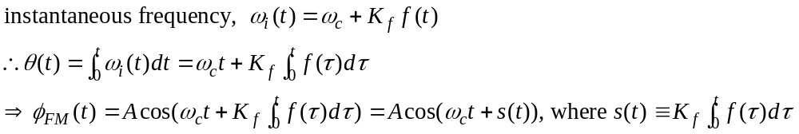

Note
  Recall how to generate FM signal for an information signal
  WB(Wideband)FM
f(t)의 크기자체가
대역폭을 결정한다.
Introduction to communication systems, Kwonhue Choi - <number> -

Slide 20
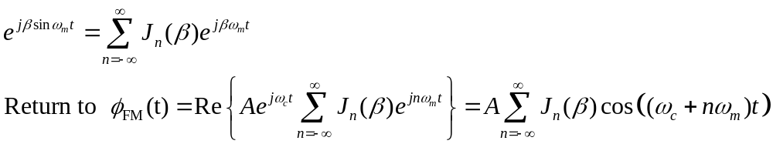



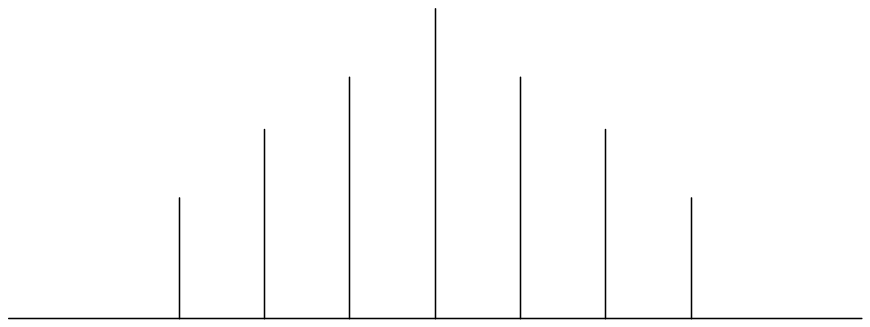







  So,
Spectrum of Wideband FM
Introduction to communication systems, Kwonhue Choi - <number> -

Slide 21
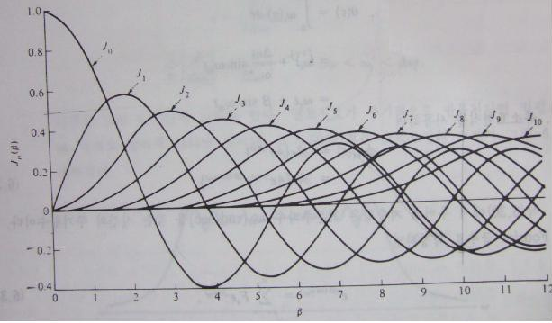

Bessel function
Introduction to communication systems, Kwonhue Choi - <number> -

Slide 22


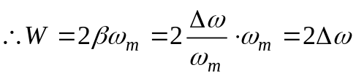


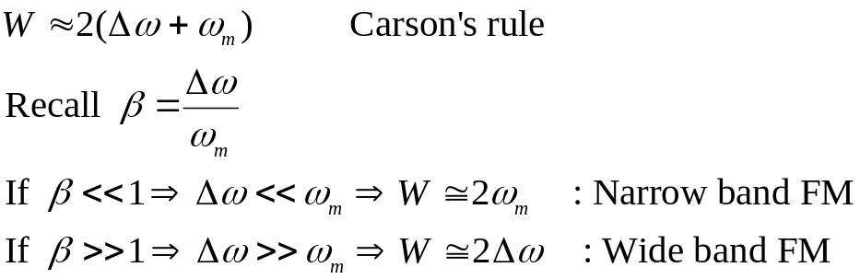
  Bandwidth of FM??, Actually infinite line spectrum
    1. For large
    where n is the number of significant sidebands such as ( see Fig 6.9)
    2. For small
    Only are significant
    3. General formula to include the intermediate cases
Introduction to communication systems, Kwonhue Choi - <number> -

Slide 23
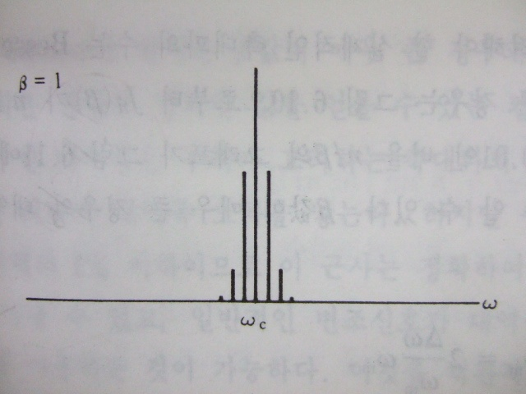
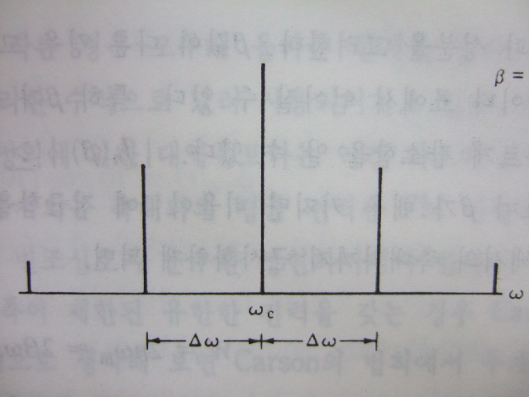
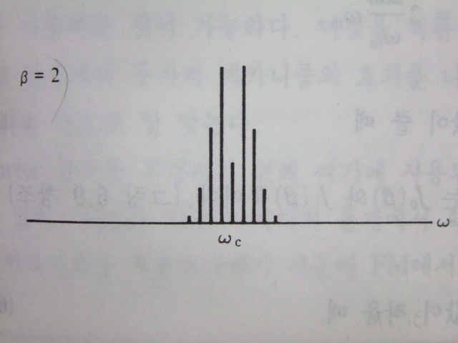
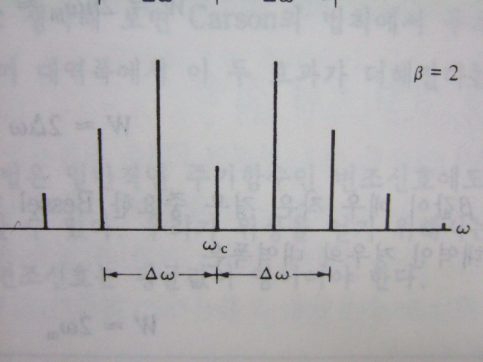
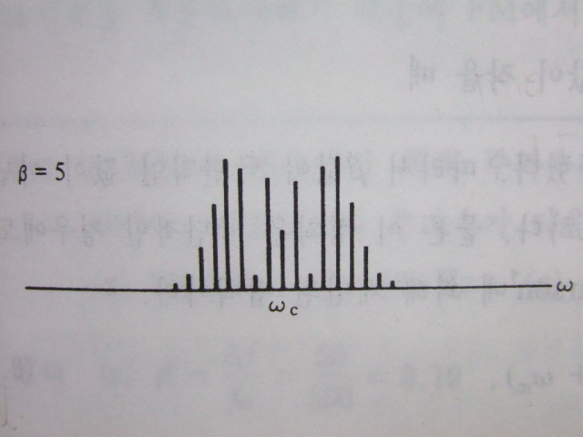
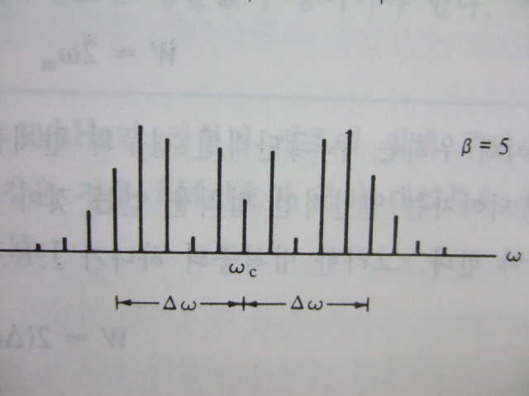
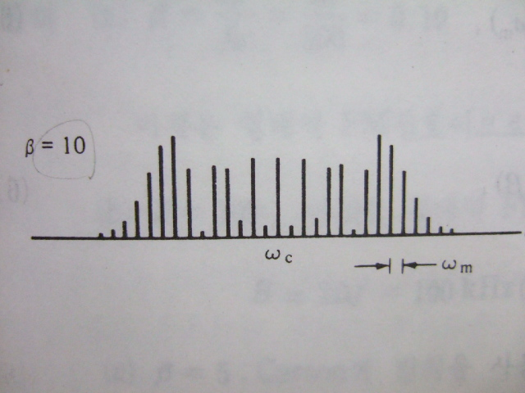
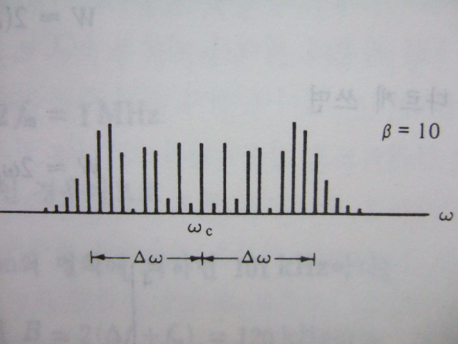
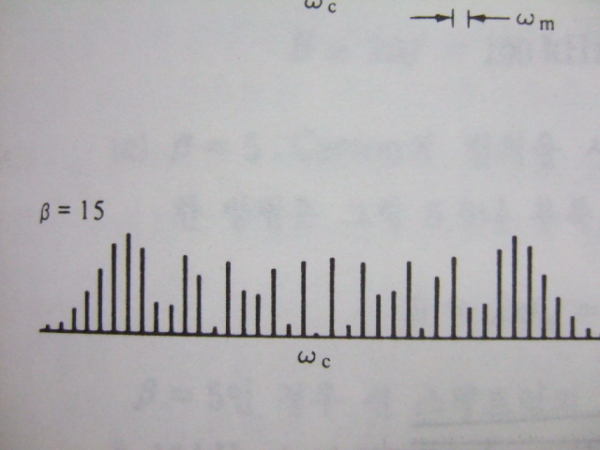
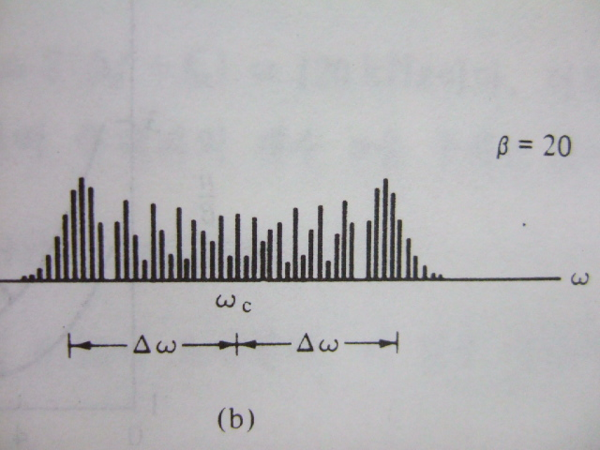
Introduction to communication systems, Kwonhue Choi - <number> -

Slide 24
6. 7
Demodulation of FM Signals
Introduction to communication systems, Kwonhue Choi - <number> -

Slide 25
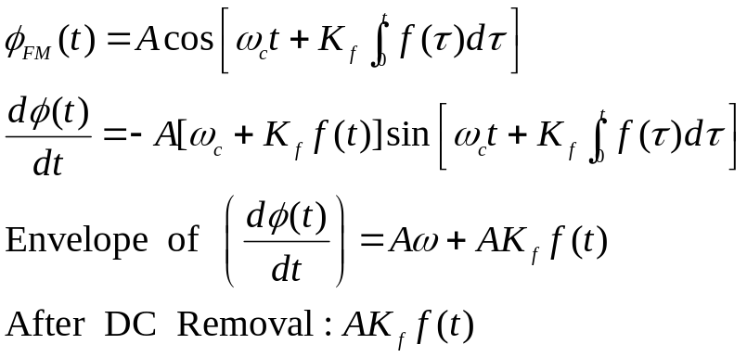





6.7.1 Direct method
Note
※ 수신단에서 Local carrier를 만들 필요가 없다.
Introduction to communication systems, Kwonhue Choi - <number> -

Slide 26









Note
  Coherent demodulation for NBFM
Introduction to communication systems, Kwonhue Choi - <number> -

Slide 27


Graphical Summary of AM, FM
주파수가 0인 부분
Introduction to communication systems, Kwonhue Choi - <number> -

Slide 28










Graphical Summary of AM, FM
1
Introduction to communication systems, Kwonhue Choi - <number> -

Slide 29










AM과 FM비교
1.신호대 잡음비
Introduction to communication systems, Kwonhue Choi - <number> -

Slide 30



AM과 FM비교
2.비선형 채널에 대한 적합성
A
-A
Hard limiter(Clipping circuit)
Introduction to communication systems, Kwonhue Choi - <number> -

